Slide 1


원주시 국가유공자의 날 제정을 촉구하며
【박한근 의원】
지역구: 단구동

Slide 2
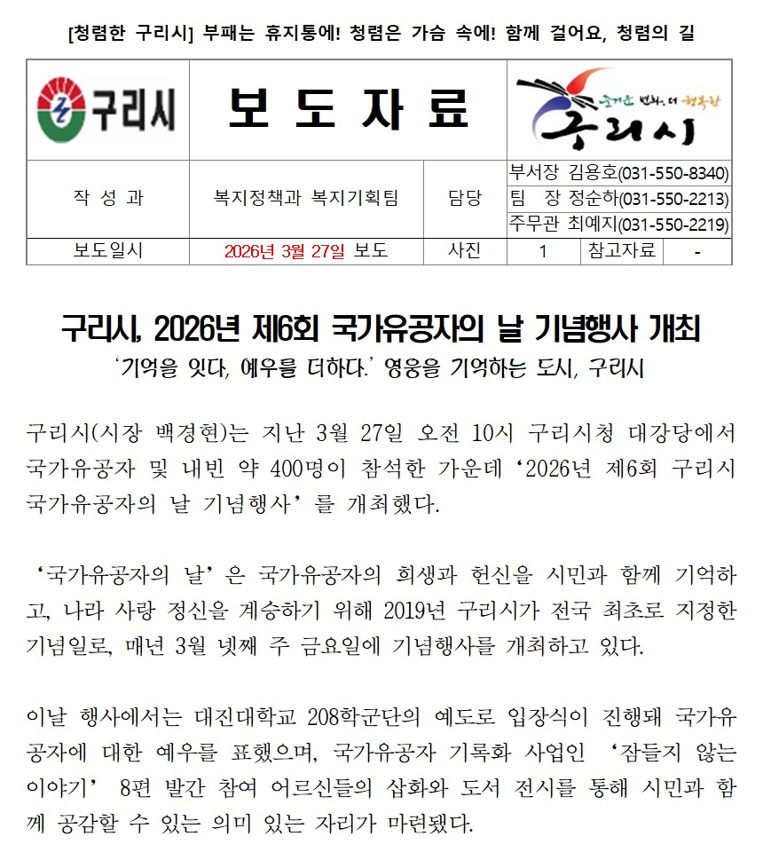
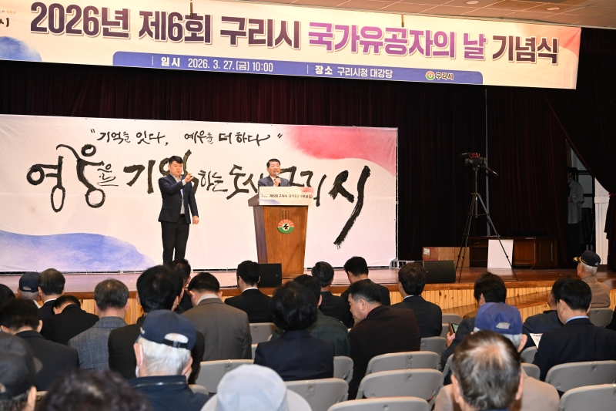
선행 사례: 앞서가는 지자체, 구리시
'국가유공자의 날’은 2019년 구리시가
전국 최초로 제정한 기념일!
- 구리시립합창단 공연, 대형 손 글씨 축하공연
- 보훈·단체 활성화 유공자 표창 수여
- '잠들지 않는 이야기' 바탕 책 공연 등

Slide 3
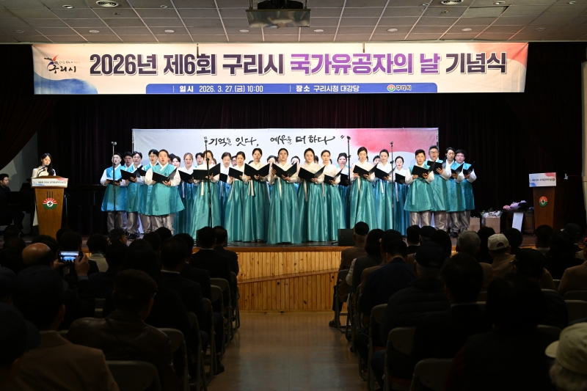
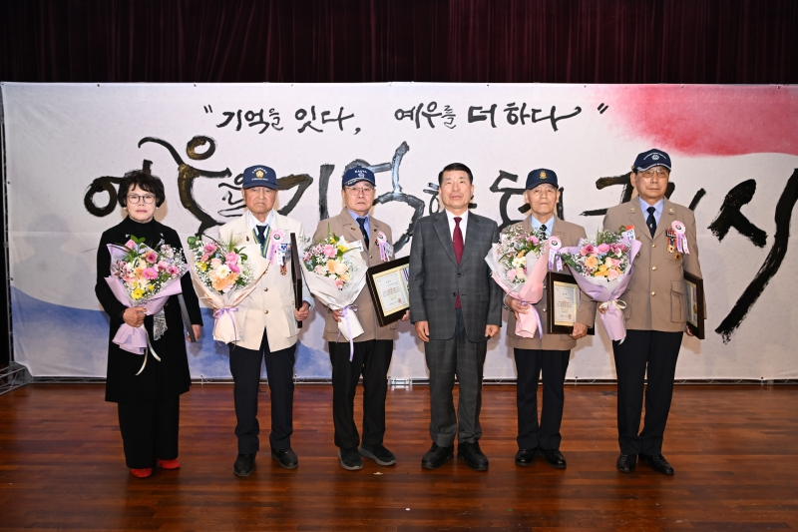
선행 사례: 앞서가는 지자체, 구리시
구리시립합창단 공연
보훈·단체 활성화 유공자
표창 수여

Slide 4
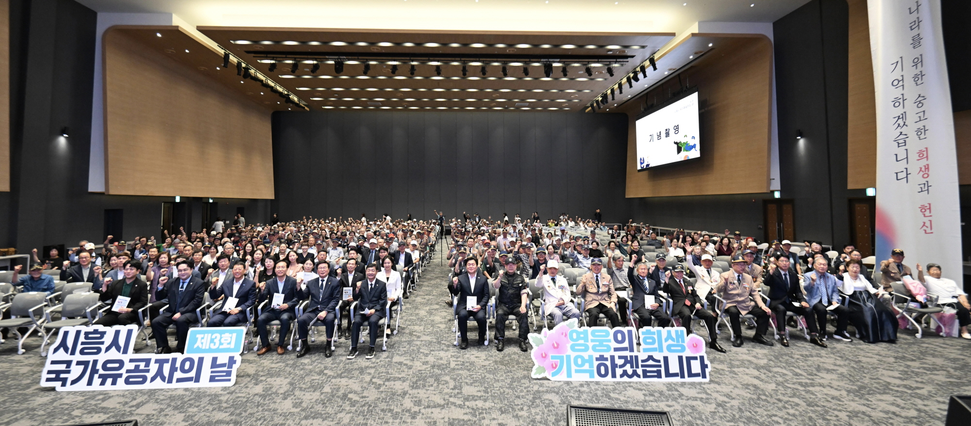
선행 사례: 앞서가는 지자체, 시흥시
‘기억을 넘어, 보훈의 가치를 일상으로’, 2026년 제3회 국가유공자의 날 기념행사 개최

Slide 5



실질적 변화로 이어지기 위한 세 가지 노력
01
02
03
공식 기념행사
정례화
시민 참여형
문화예술 프로그램 확대
실질적인
포상 방안 강화
지자체·공공기관·학교가 함께하는
기념식, 계기교육과 유공자 초청 강연으로 청소년 애국심 함양
전시회, 공연, 사진전 등을 통해
국가유공자와 유가족의 이야기를
일상 속에서 접할 수 있도록 확대
표창·포상 확대 및 생활안정·의료지원과 연계하여 형식이 아닌 실질적 보답으로
이어지도록 강화

Slide 6
원주시 국가유공자의 날 제정을 촉구하며
【박한근 의원】

Slide 7
감사합니다.
【박한근 의원】

